Slide 1

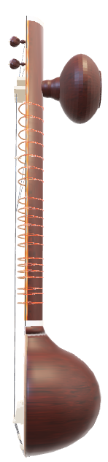
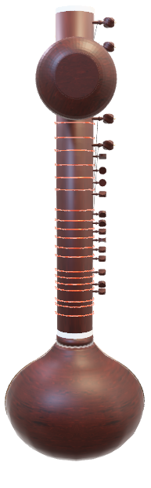
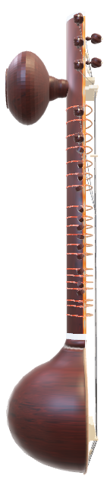
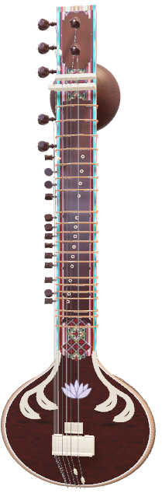
SITAR - Ce este sitarul?
Sitarul este un instrument muzical tradițional din India, cu corzi.
Are între 18 și 21 de corzi, dintre care doar 6-7 sunt folosite direct la cântat.
Produce un sunet special, plin de rezonanță, datorită corzilor simpatetice.
Este folosit mai ales în muzica clasică indiană, dar și în genuri moderne.
SITARUL – INSTRUMENT MUZICAL
Proiect facut de: Petrescu Matei

Slide 2
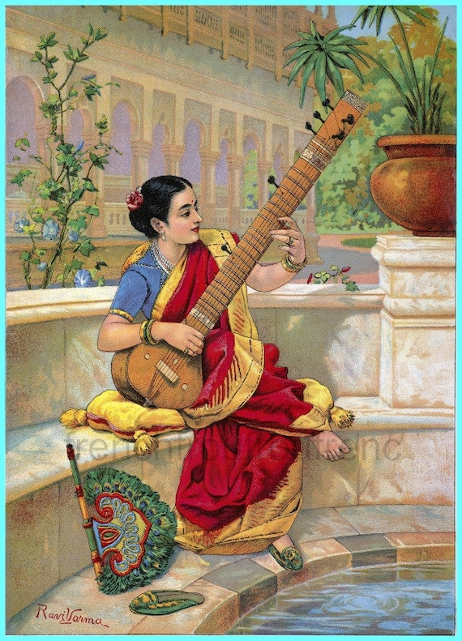
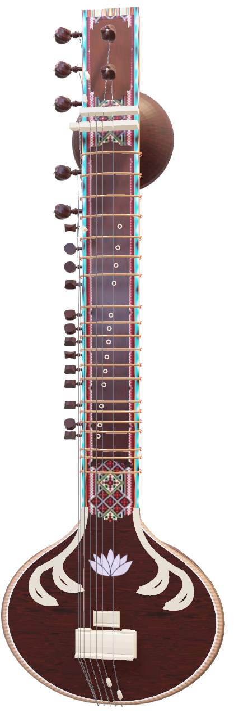
SITARUL – INSTRUMENT MUZICAL
SITAR - Ce este sitarul?
SITAR - Din ce este făcut?
Corpul este făcut dintr-un dovleac mare uscat, lucrat manual.
Gâtul lung este din lemn (de obicei teak sau mahon).
Corzile sunt din metal și sunt esențiale pentru sunet.
Are elemente decorative din fildeș, os sau plastic, uneori foarte detaliate.
Sitarul este un instrument muzical tradițional din India, cu corzi.
Are între 18 și 21 de corzi, dintre care doar 6-7 sunt folosite direct la cântat.
Produce un sunet special, plin de rezonanță, datorită corzilor simpatetice.
Este folosit mai ales în muzica clasică indiană, dar și în genuri moderne.
Proiect facut de: Petrescu Matei

Slide 3
SITAR - Istoria sitarului
SITAR - Din ce este făcut?
Sitarul își are originea în secolul al XIII-lea, inspirat din instrumente persane ca setarul.
A fost îmbunătățit în India de-a lungul timpului, ajungând simbol al muzicii clasice hindustane.
Artiști cunoscuți, cum ar fi Ravi Shankar, l-au făcut faimos în toată lumea, mai ales în anii ’60.
A avut impact și asupra muzicii din Vest – chiar și trupa Beatles l-a folosit.
Corpul este făcut dintr-un dovleac mare uscat, lucrat manual.
Gâtul lung este din lemn (de obicei teak sau mahon).
Corzile sunt din metal și sunt esențiale pentru sunet.
Are elemente decorative din fildeș, os sau plastic, uneori foarte detaliate.
SITAR - Ce este sitarul?
Sitarul este un instrument muzical tradițional din India, cu corzi.
Are între 18 și 21 de corzi, dintre care doar 6-7 sunt folosite direct la cântat.
Produce un sunet special, plin de rezonanță, datorită corzilor simpatetice.
Este folosit mai ales în muzica clasică indiană, dar și în genuri moderne.

Slide 4
SITAR - În ce muzici apare?
SITAR - Istoria sitarului
Sitarul își are originea în secolul al XIII-lea, inspirat din instrumente persane ca setarul.
A fost îmbunătățit în India de-a lungul timpului, ajungând simbol al muzicii clasice hindustane.
Artiști cunoscuți, cum ar fi Ravi Shankar, l-au făcut faimos în toată lumea, mai ales în anii ’60.
A avut impact și asupra muzicii din Vest – chiar și trupa Beatles l-a folosit.
Este folosit în muzica clasică indiană (raga, muzică pentru meditație).
Apare în combinații cu jazz, rock sau muzică electronică.
Se regăsește în filme indiene și în coloane sonore din filme internaționale.
Trupe ca Beatles, Rolling Stones sau artista Anoushka Shankar au folosit sitarul în melodii cunoscute.
SITAR - Din ce este făcut?
Corpul este făcut dintr-un dovleac mare uscat, lucrat manual.
Gâtul lung este din lemn (de obicei teak sau mahon).
Corzile sunt din metal și sunt esențiale pentru sunet.
Are elemente decorative din fildeș, os sau plastic, uneori foarte detaliate.

Slide 5
SITAR - În ce muzici apare?
Este folosit în muzica clasică indiană (raga, muzică pentru meditație).
Apare în combinații cu jazz, rock sau muzică electronică.
Se regăsește în filme indiene și în coloane sonore din filme internaționale.
Trupe ca Beatles, Rolling Stones sau artista Anoushka Shankar au folosit sitarul în melodii cunoscute.
SITAR - Istoria sitarului
Sitarul își are originea în secolul al XIII-lea, inspirat din instrumente persane ca setarul.
A fost îmbunătățit în India de-a lungul timpului, ajungând simbol al muzicii clasice hindustane.
Artiști cunoscuți, cum ar fi Ravi Shankar, l-au făcut faimos în toată lumea, mai ales în anii ’60.
A avut impact și asupra muzicii din Vest – chiar și trupa Beatles l-a folosit.

Slide 6


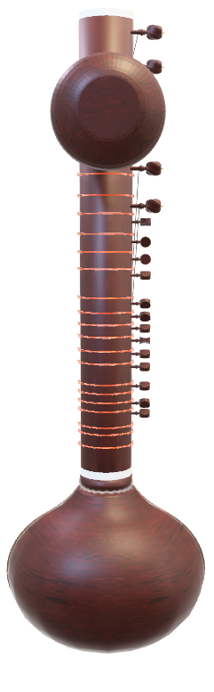
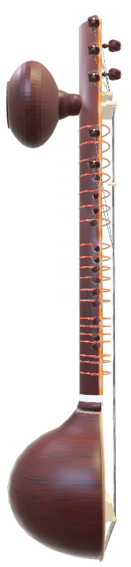
Multumesc pentru atentie
SITAR – Genuri , sunete, muzici
Genuri:
Muzică clasică indiană (raga)
Psychedelic rock
World music
Jazz fusion
Ambient & meditație
Muzica: "Within You Without You" – The Beatles (inceput) "Bulería con Ricardo" – Anoushka Shankar (20s)
Sunete sitar:
SITAR - În ce muzici apare?
Este folosit în muzica clasică indiană (raga, muzică pentru meditație).
Apare în combinații cu jazz, rock sau muzică electronică.
Se regăsește în filme indiene și în coloane sonore din filme internaționale.
Trupe ca Beatles, Rolling Stones sau artista Anoushka Shankar au folosit sitarul în melodii cunoscute.
Proiect facut de: Petrescu Matei

Slide 7
Multumesc pentru atentie
Proiect facut de: Petrescu Matei

